Slide 1
ZAŁOŻENIA PROGRAMU

Slide 2
MĄDRZY CYFROWI
to pierwszy ogólnopolski program nastawiony na edukację uczniów w zakresie wartości moralnych i rozwijanie postaw odpowiedzialności społecznej w połączeniu z podnoszeniem kompetencji cyfrowych.
Program MC jest prowadzony przez Fundację „ABCXXI-Cała Polska czyta dzieciom” przy wsparciu Google.org
Placówki realizujące Program: szkoły podstawowe, biblioteki, domy kultury, itp.
Uczestnicy - uczniowie klas 6 -7, po dwie 15-osobowe grupy na placówkę (rekomendacja Fundacji)

Slide 3
WARTOŚCI
I ROZWÓJ
SPOŁECZNY
PROJEKTOWANIE Z NASTAWIENIEM NA POTRZEBY UŻYTKOWNIKA
W ramach Programu połączone zostały trzy elementy:
NOWE TECHNOLGIE, NARZĘDZIA CYFROWE

Slide 4
Program Mądrzy Cyfrowi składa się z dwóch etapów:
5 dni
warsztatów
6 tygodniu samodzielnej pracy
uczniów
• Po feriach - samodzielna praca zespołów uczniowskich nad dopracowaniem koncepcji i realizacją własnego projektu społecznego. • Wsparcie ze strony Prowadzącego -3 spotkania z uczniami podczas 6 tygodni
• W okresie ferii zimowych • Prowadzący : nauczyciele bibliotekarze, instruktorzy, • Zajęcia -ok. 5 godzin zegarowych dziennie

Slide 5
Każdy dzień pięciodniowych warsztatów obejmuje:
Pogłębianie rozumienia wartości – poprzez czytanie wybranych tekstów literackich ze zbioru „Gorzka czekolada i inne opowiadania o ważnych sprawach” oraz z tomu „Bajki filozoficzne”, dyskusje i ćwiczenia
Pracę nad koncepcją zmiany społecznej – każdego dnia jeden etap procesu kreatywnego
Korzystanie z zaproponowanych narzędzi cyfrowych w celu opracowania koncepcji.

Slide 6
WARTOŚCI I POSTAWY
W ramach Programu MC młodzież ma okazję pogłębić rozumienie:
wartości moralnych:
- szacunku
- uczciwości
- odpowiedzialności
- odwagi cywilnej
- mądrości
empatii
postaw społecznych i projektów społecznych

Slide 7
interpretacja
Opracowywanie koncepcji zmiany społecznej oparte jest o metodę myślenia projektowego (design thinking)
odkrywanie
eksperymentowanie
wymyślanie
ewolucja
MYŚLENIE PROJEKTOWE

Slide 8
Każdego dnia warsztatów uczestnicy przechodzą przez jeden etap tworzenia koncepcji zmiany społecznej
Dzień 1
Dzień 2
Dzień 3
Dzień 4
Dzień 5
1
2
3
4
5
Kto ma być beneficjen-tem zmiany?
Jak wygląda nasz pomysł?
Jak go sprawdzimy?
Jak go zaprezentujemy?
Jaki problem chcemy rozwiązać?

Slide 9
PROPONOWANE NARZĘDZIA CYFROWE:
W czasie 6 tygodni samodzielnej pracy nad realizacją projektu społecznego uczniowie będą mogli dodatkowo wykorzystać:
FilmoraGo
Augument
Google Cardboard
InvisonApp
Appy Pie
Podczas 5 dni warsztatów uczniowie mogą wykorzystać poniższe narzędzia cyfrowe:
Google Dokumenty
Canva
Kahoot
Google Forms
Thinglink

Slide 10
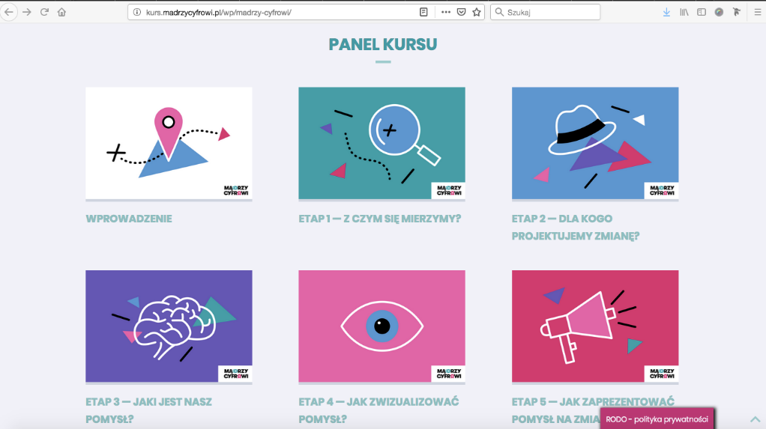
Prowadzący zajęcia otrzymują starannie opracowane materiały przygotowujące ich do prowadzenia zajęć z młodzieżą.
Materiał w formie kursu online, dostępny na
www.madrzycyfrowi.pl,
zawiera:
• treści merytoryczne, • wideo, • tutoriale • scenariusze zajęć.

Slide 11
Przygotowanie Prowadzących do przeprowadzenia z uczniami zajęć w ramach Programu Mądrzy Cyfrowi:
● Kurs on line do samodzielnego przerobienia na www.madrzycyfrowi.pl
● Poradnik „Z dzieckiem w świat wartości” – Ireny Koźmińskiej i Elżbiety Olszewskiej, zbiór „Gorzka czekolada i inne opowiadania o ważnych sprawach” – praca zbiorowa
● Możliwość udziału:
- w webinarach na www.madrzycyfrowi.pl z udziałem ekspertów cyfrowych i specjalistów ds. nauczania wartości
- w regionalnych konferencjach szkoleniowo - przygotowawczych dla Prowadzących z udziałem ekspertów cyfrowych i ds. wartości.
Informacja o terminach i lokalizacjach - na www. madrzycyfrowi.pl

Slide 12
Korzyści dla uczniów z udziału w programie Mądrzy Cyfrowi
● Propozycja ciekawych i kreatywnych zajęć dla młodzieży podczas ferii
● Edukacja moralna uczniów w zakresie uniwersalnych wartości ,
● Podniesienie kompetencji cyfrowych
● Wzrost empatii i świadomości potrzeb innych osób/istot
● Rozwój postaw odpowiedzialności społecznej online i offline
● Zaproszenie młodzieży do innowacyjnych działań na rzecz otoczenia

Slide 13
Korzyści dla placówki z udziału w programie Mądrzy Cyfrowi
● Zgodność treści Programu MC z podstawą programową (nauczanie wartości) i programem MEN „Aktywna Tablica” (nowe narzędzia cyfrowe)
● Bezpłatne pakiety dla pierwszych 300 placówek zarejestrowanych w Programie MC po jednym dla Prowadzących z każdej z 2 grup – książki: „Gorzka czekolada i inne opowiadania o ważnych sprawach”, „Z dzieckiem w świat wartości”, plakaty, gadżety
● Gotowe materiały, kursy i scenariusze do Programu
● Proste ankiety ewaluacyjne, bez sprawozdawczości ● Certyfikaty Fundacji i Google dla nauczycieli, uczniów, klas, placówek
● Listy pochwalne od Fundacji i Google do władz lokalnych

Slide 14
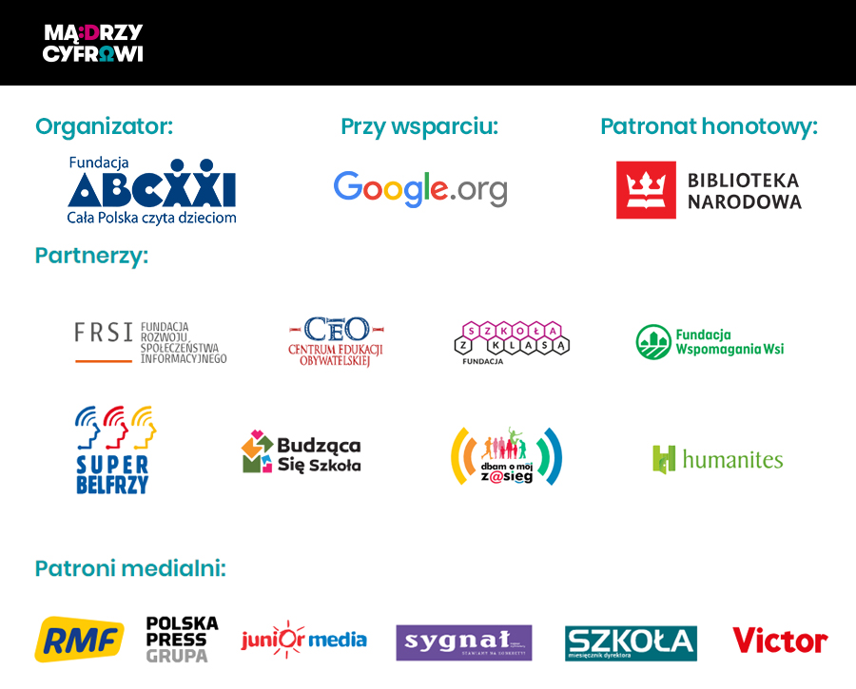

Slide 15
Zapraszamy do programu
www.madrzycyfrowi.pl
kontakt@madrzycyfrowi.pl

